Slide 1

TRABAJO Y ENERGÍA
Material diseñado y elaborado
por Ing. Neyra Tellez
para el curso de Física I de la UNET.
Noviembre, 2009

Slide 2
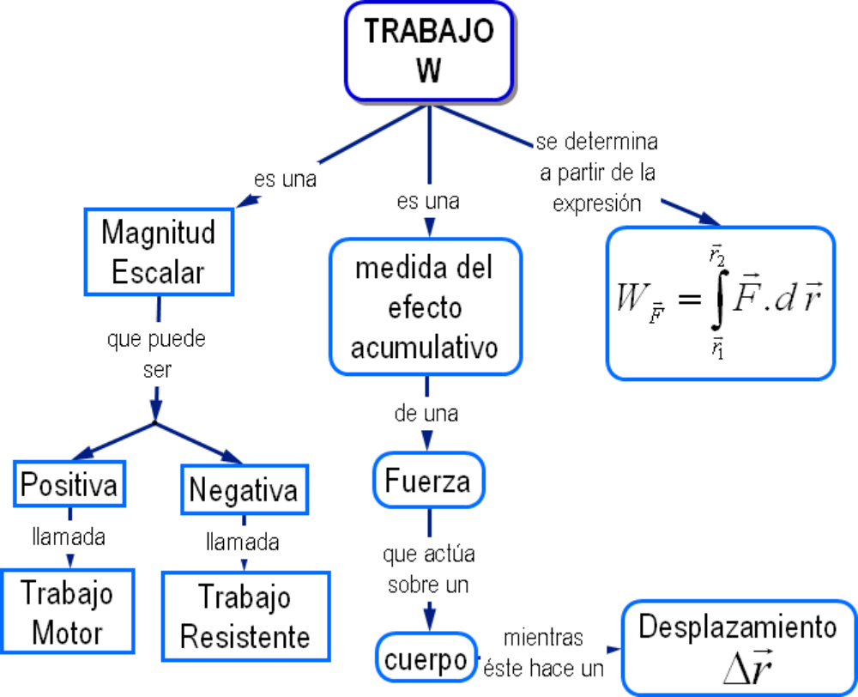
¿Cómo determinar el trabajo hecho por una fuerza?.
Teorema de trabajo y energía cinética.

Slide 3
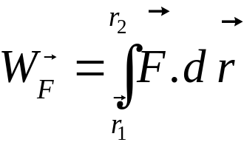



Definición de Trabajo
Trabajo ( W ): es una medida del efecto acumulativo de una fuerza que actúa sobre un cuerpo mientras éste se desplaza.
Cuando hablamos de Trabajo sobre un determinado cuerpo, tenemos que especificar que fuerza esta realizando el trabajo. Para determinar el trabajo realizado por una fuerza que actúa sobre un cuerpo mientras éste se desplaza a lo largo de una trayectoria desde una posición inicial hasta una final, lo hacemos a partir de la expresión:
Nota: Para que exista el trabajo se requiere entonces una fuerza, un desplazamiento y que los vectores fuerza y desplazamiento no sean perpendiculares entre sí.
Observe el siguiente ejemplo.
final
inicial

Slide 4




Consideremos un bloque de masa m sobre el que actúa una fuerza F. El bloque está ubicado sobre un plano inclinado rugoso que forma un ángulo con la horizontal.
Si representamos todas las fuerzas externas que actúan sobre el bloque:
Sí ahora estudiamos el efecto de cada una de las fuerzas externas sobre el bloque mientras éste de desplaza, tenemos:

Slide 5

Observamos que la fuerza F, actúa sobre el bloque mientras éste se desplaza desde parte inferior hasta la parte superior del plano inclinado, por lo tanto podemos afirmar que esta fuerza esta realizando un trabajo sobre el bloque.
También observamos que mientras el bloque se desplaza desde parte inferior hasta la parte superior del plano inclinado sobre el bloque está actuando la fuerza debida al peso (mg), por lo que esta fuerza realiza un trabajo sobre el bloque.

Slide 6
Sobre el bloque también actúa la fuerza Normal (N), y mientras el bloque se desplaza está actuando esta fuerza. En este caso esta fuerza no realiza trabajo porque los vectores fuerza y desplazamiento son perpendiculares (su producto punto o escalar es cero).
La fuerza de roce actúa sobre el bloque mientras éste se desplaza por lo que podemos afirmar que esta fuerza también esta realizando un trabajo sobre el bloque.

Slide 7
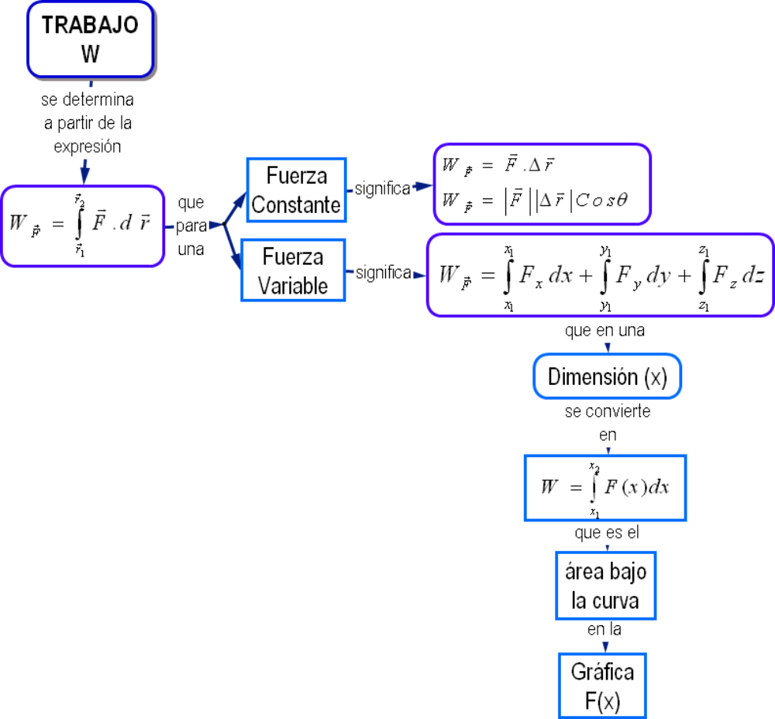
Definición de trabajo.
Teorema de trabajo y energía cinética.
Es necesario determinar primero si la fuerza es constante o variable para luego decidir cuál expresión se debe utilizar en el cálculo del trabajo hecho por la fuerza .

Slide 8


Fuerza Constante
La fuerza que actúa sobre el cuerpo puede ser constante o puede ser variable.
Una fuerza es constante si su magnitud, dirección y sentido no experimentan ningún cambio.
Ejemplos
Fuerza F₁:
El peso:

Slide 9

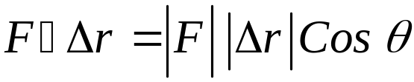
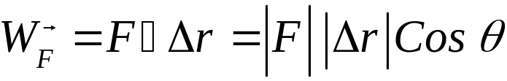
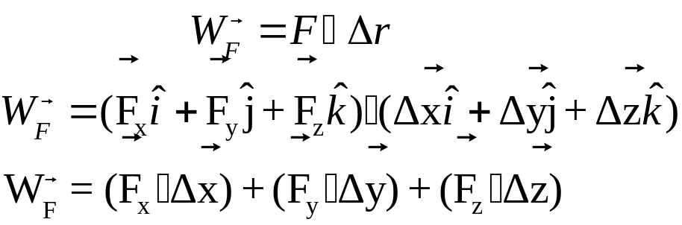
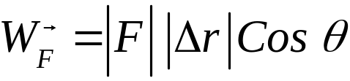
Trabajo hecho por una Fuerza Constante
Cuando se trata de una fuerza constante, el trabajo realizado por dicha fuerza es:
El producto punto se define como:
El trabajo realizado por una fuerza constante es:
Si conocemos la fuerza y el desplazamiento de manera vectorial: | Si conocemos los módulos de la fuerza y del desplazamiento:
 | Siendo θ el ángulo más pequeño que forman el desplazamiento y la fuerza cuando estos vectores están unidos por sus orígenes.
θ
F
Δr

Slide 10
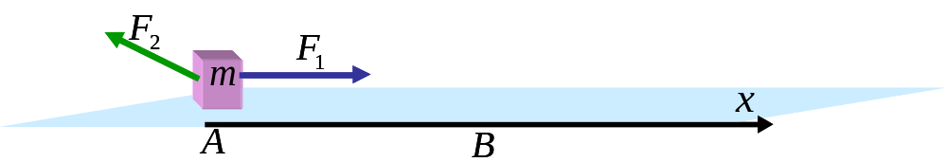
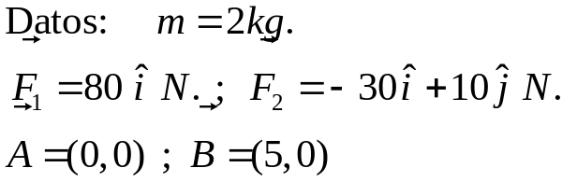






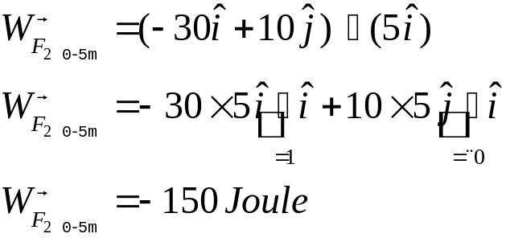
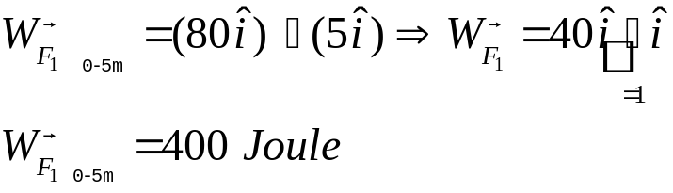
Ejemplo 1: La figura muestra un bloque de masa 2kg, sobre el que actúan las fuerzas F₁ y F₂, mientras el bloque se desplaza desde la posición A hasta la posición B en la dirección de x, determinar el trabajo realizado por la fuerza F₁ y el trabajo realizado por la fuerza F₂.
Observamos que las fuerzas F1 y F2 son dadas en forma vectorial, y que además estas fuerzas son constantes. Para calcular el trabajo realizado por cada una de estas fuerzas sobre el bloque, lo hacemos a partir de la expresión.
Determinamos el desplazamiento del bloque:
A partir de la posición inicial A y la final B:
Por lo que:
Ahora calculamos el trabajo realizado por F2:
Resolviendo el producto punto:
Calculamos el trabajo realizado por F1:
Resolvemos el producto punto:

Slide 11
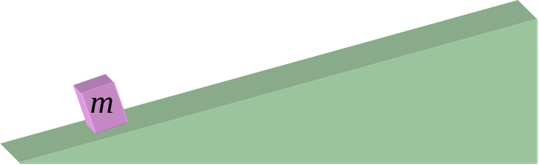









Ejemplo 2: Un bloque de masa 2kg, comienza a moverse a lo largo del plano inclinado θ por la acción de una fuerza Fa, tal y como se muestra en la figura. Entre el bloque y el plano inclinado existe roce. Considere la información anexa para determinar el trabajo realizado por cada una de las fuerzas externas sobre el bloque durante los primeros 4m del recorrido.
x
Para determinar el trabajo realizado por cada una de las fuerzas externas, lo primero que hacemos es realizar un diagrama de cuerpo libre del bloque.
x
Revisamos que tipo de fuerzas son, en este caso las fuerzas son constantes, como conocemos (o podemos determinar) las magnitudes de las fuerzas externas y el desplazamiento experimentado por el bloque, el trabajo de cada fuerza lo podemos obtener a partir de la expresión.

Slide 12


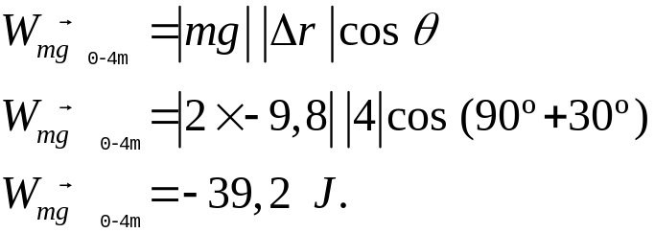


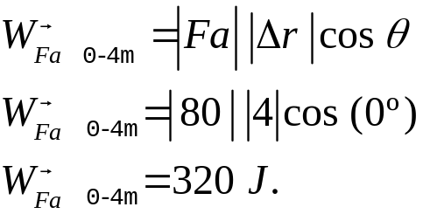

Continuación
Para determinar el trabajo realizado por el peso, dibujamos el vector fuerza y el vector desplazamiento de tal modo que ambos vectores estén unidos por sus orígenes.
Para :
Determinamos el ángulo que existe entre el vector fuerza y el vector desplazamiento (θ).
Ahora calculamos el trabajo realizado por mg:
Para determinar el trabajo realizado por Fa, dibujamos el vector fuerza y el vector desplazamiento de tal modo que ambos vectores estén unidos por sus orígenes.
Determinamos el ángulo que existe entre el vector fuerza y el vector desplazamiento (θ).
Para :
Ahora calculamos el trabajo realizado por Fa:

Slide 13
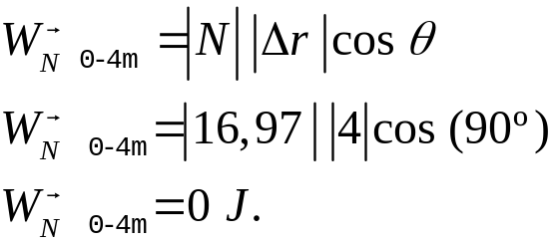

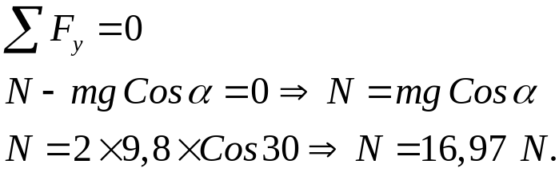



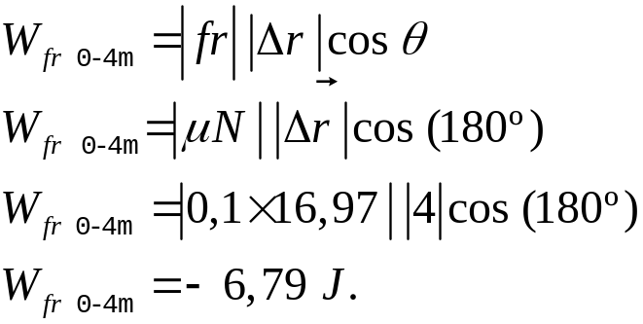
Continuación
Cálculo del trabajo realizado por la fuerza normal, N:
El trabajo realizado por la fuerza normal N, es:
Nota: observe que ninguna fuerza que sea perpendicular (θ=90) al desplazamiento podrá realizar trabajo, porque a pesar que existe fuerza y desplazamiento el Cos90º=0.
Cálculo de la fuerza Normal:
Para determinar el trabajo realizado por la fuerza de roce, fr, dibujamos los vectores fuerza desplazamiento de tal modo que ambos vectores estén unidos por sus orígenes.
Para :
El trabajo realizado por la fuerza de roce es fr :

Slide 14
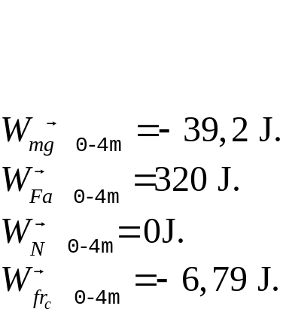
Continuación
Finalmente el trabajo hecho por cada fuerza mientras el bloque se desplaza 4m:

Slide 15


Fuerza Variable
La fuerza que actúa sobre el cuerpo puede ser constante o puede ser variable.
Una fuerza es variable si su magnitud, dirección y sentido experimentan algún cambio, es decir que dependen de otras variables, como por ejemplo de la posición, del tiempo, etc. En este caso estudiaremos las fuerzas que varían en función de la posición.
Ejemplo:
Fuerza F₁:
Fuerza elástica:

Slide 16



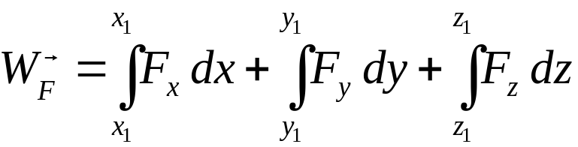
Trabajo hecho por una Fuerza Variable
Cuado se trata de una fuerza variable, el trabajo realizado por dicha fuerza se obtiene a partir de:
Sí y El trabajo es:

Slide 17
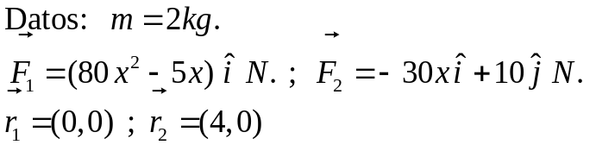

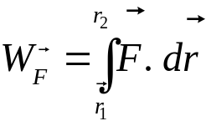
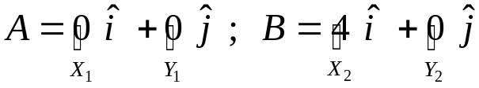
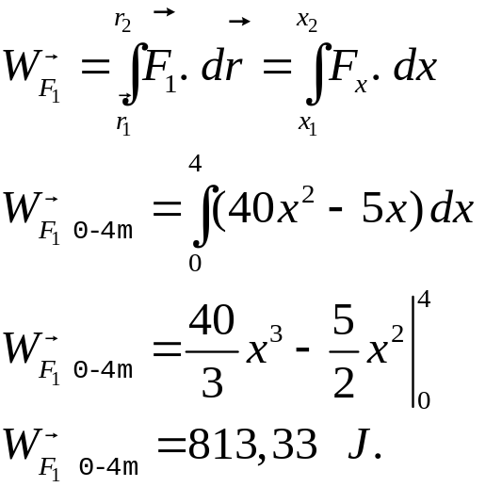
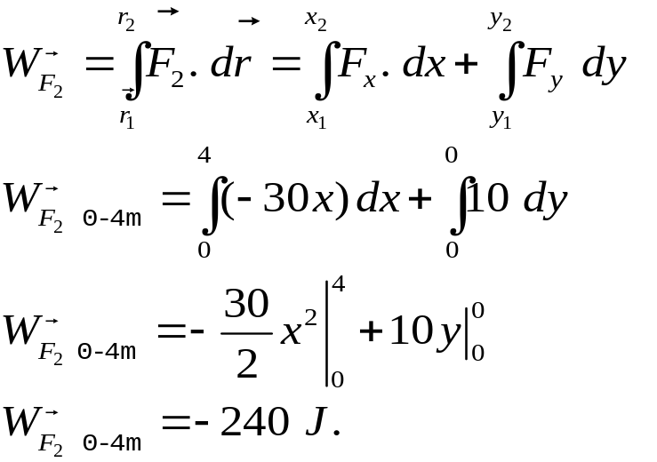
Ejemplo 3: La figura muestra un bloque de masa 2kg, sobre el que actúan las fuerzas F₁ y F₂, mientras el boque se desplaza por una superficie lisa desde la posición r₁ hasta la posición r₂ en la dirección de x. Determinar el trabajo realizado por la fuerza F₁ y el trabajo realizado por la fuerza F₂.
Las fuerzas F1 y F2, son del tipo de fuerzas variables, por lo que el trabajo realizado por ellas lo determinamos a partir de la integral:
Para resolver la integral revisamos la posición inicial y final del bloque:
El trabajo realizado por la fuerza F₁ desde r₁ a r₂ es:
Calculamos el trabajo realizado por F₂ de r₁ a r₂:

Slide 18

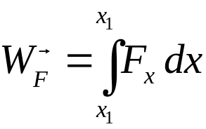

Trabajo hecho por una Fuerza Variable, a partir de la Gráfica F(x)
En general, el trabajo realizado por una fuerza se obtiene a partir de: Y en una dirección (eje X) el trabajo realizado por una fuerza es: Y al hacer una interpretación gráfica de esta integral es igual al área bajo la curva Fx (x) entre límites x_{inicial} y x_{final} , entonces el trabajo realizado por la fuerza es igual al área limitada por la curva y el eje x.
Fx (N)
X (m)
X _{inicial}
X_{final}

Slide 19
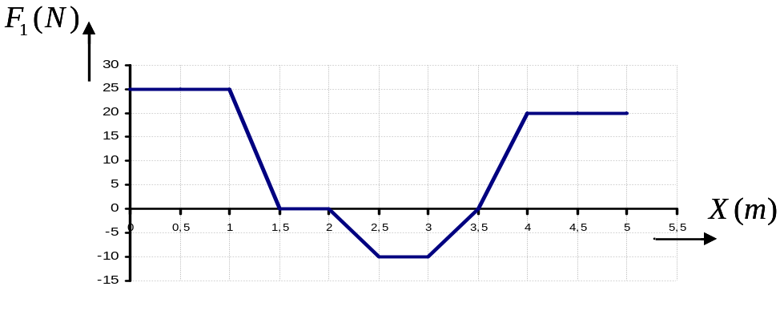
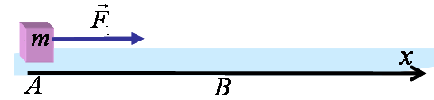

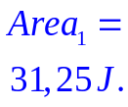

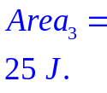

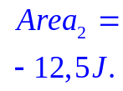

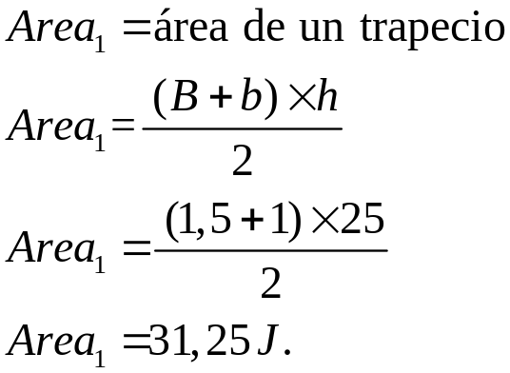
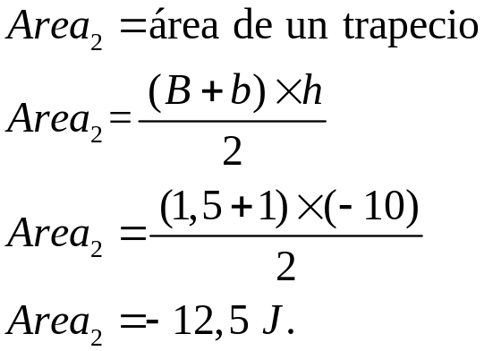
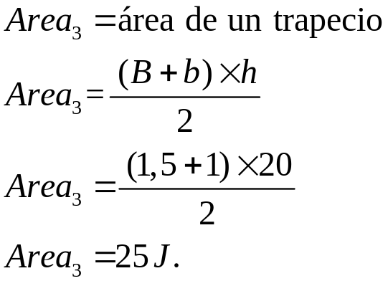

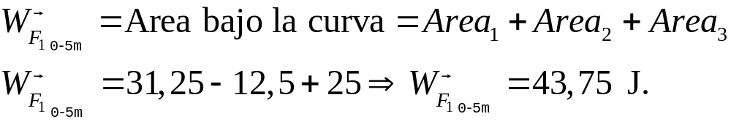
Ejemplo 4: La figura muestra un bloque de masa 2kg, que se desplaza por una superficie lisa desde la posición r₁(0,0)m hasta la posición r₂ (5,0)m, mientras sobre él actúa la fuerza F1 que se representa en el gráfico F1(x). Para la situación planteada determinar el trabajo realizado por la fuerza F₁ durante todo el desplazamiento del bloque.
Observamos que la fuerza F1 es una fuerza variable y que contamos con una gráfica de fuerza en función de la posición, en este caso para determinar el trabajo realizado por esta fuerza sólo tenemos que calcular el área bajo la curva.
Cálculo de las áreas bajo la curva:
Área 1:
Área 2:
Área 3:
Calculamos el trabajo realizado por F₁ ( ):

Slide 20
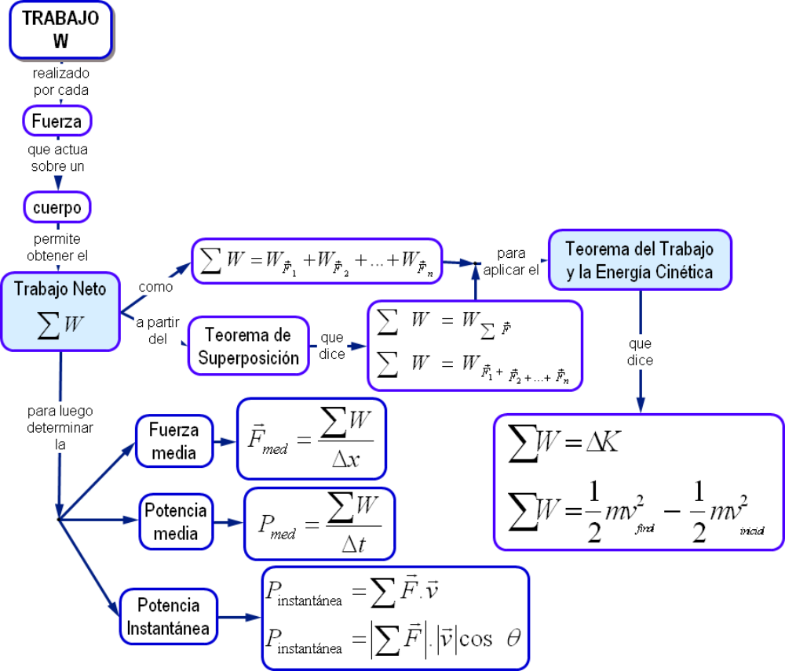
Definición de trabajo.
¿Cómo determinar el trabajo hecho por una fuerza?.

Slide 21



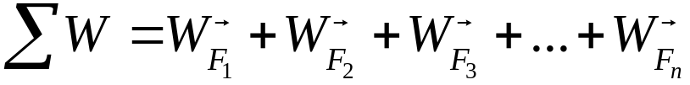
Trabajo Neto
final
inicial
Sí sobre un determinado cuerpo, actúan n fuerzas, mientras éste se desplaza, entonces el trabajo total realizado sobre el cuerpo es igual a la suma de cada uno de los trabajos realizados por cada una de las fuerzas:

Slide 22

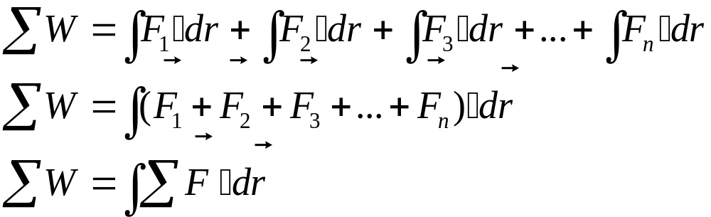
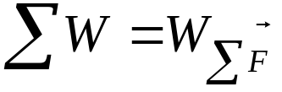
final
inicial
Como:
Calculando el trabajo de cada una de las fuerzas, se obtiene que:
Es decir que el trabajo neto es igual al trabajo realizado por la fuerza resultante:
TEOREMA DE SUPERPOSICION

Slide 23
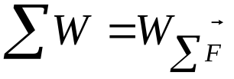

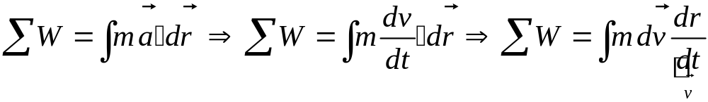
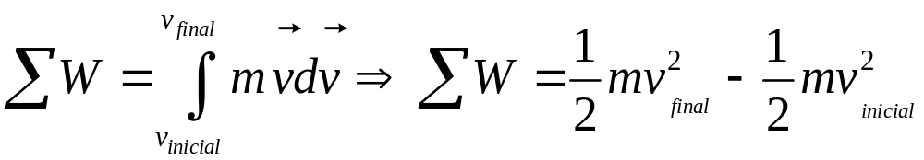
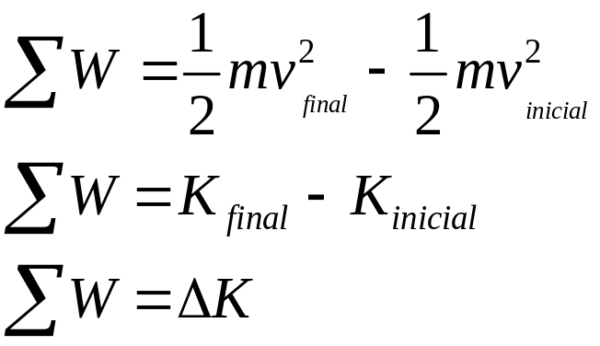
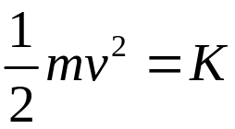
Del teorema de Superposición tenemos que: Es decir: Recordamos que la Segunda Ley de Newton nos dice que sí la masa es constante, entonces la fuerza resultante es: Entonces el trabajo neto es:
Se conoce como el TEOREMA DE TRABAJO Y ENERGIA CINETICA
Donde:
Se conoce como ENERGIA CINETICA, energía asociada al movimiento.

Slide 24
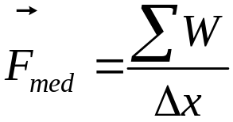





Fuerza Media
Sí sobre un cuerpo actúan n Fuerzas (constantes y/o variables), entonces estas fuerzas pueden ser sustituidas por una fuerza constante que actuando en el mismo desplazamiento, realiza el mismo trabajo, a esta fuerza se le conoce como fuerza media, y se determina a partir de la expresión.

Slide 25

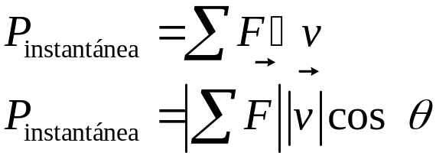
Potencia
La rapidez con la que se efectúa un trabajo se conoce como Potencia, es una cantidad escalar. La potencia media es la cantidad de trabajo realizado durante un intervalo de tiempo dividido entre ese tiempo, es decir: Sí una fuerza F actúa sobre una partícula que se mueve con una velocidad v, la rapidez con la que una fuerza realiza un trabajo se conoce como potencia instantánea, y se determina a partir de:

Slide 26

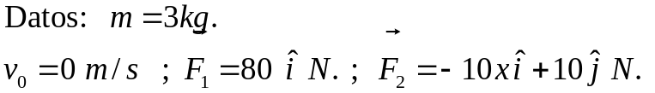

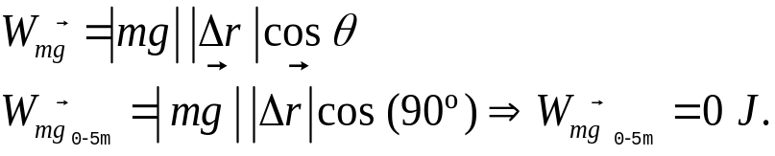
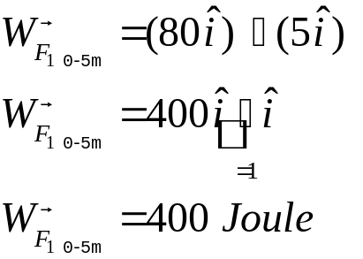
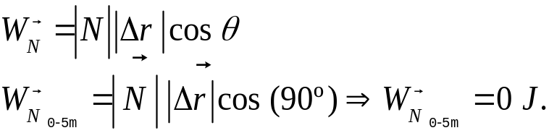
Ejemplo 5: La figura muestra un bloque de masa 3kg que inicialmente se encuentra en reposo, sobre el bloque actúa una fuerza constante F₁ y fuerza variable F₂ =F₂(x). El bloque se desplaza 5m por una superficie lisa. Para la situación planteada determinar 1. el valor de la fuerza media que actúa sobre el bloque mientras este se mueve por el plano horizontal entre 0 y 5m. 2 el valor de la potencia entre los 0 y 1,5 segundos y 3. El valor de la potencia cuando el bloque está en la posición X= 5m.
1. Para determinar la Fuerza media que actúa sobre el bloque y el valor de la potencia media, primero debemos calcular el trabajo total realizado sobre el bloque.
Realizamos un diagrama de cuerpo libre y revisamos que tipo de fuerzas son, vemos que el peso la normal y F1 son fuerzas constantes, el trabajo de cada fuerza lo podemos obtener a partir de la expresión.
El trabajo realizado por el peso del bloque, es:
Calculamos el trabajo realizado por F1:
Resolvemos el producto punto:
El trabajo realizado por la fuerza normal N, es:

Slide 27
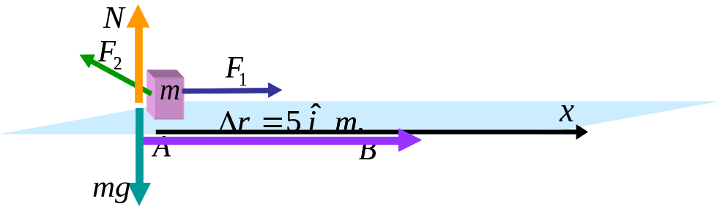




Continuación
1. Fuerza media que actúa sobre el bloque mientras este se mueve por el plano horizontal entre 0 y 5m
La fuerza F2, es del tipo de fuerza variable, por lo que el trabajo realizado por esta fuerza lo determinamos a partir de la integral:
Calculamos el trabajo realizado por F₂:
Ahora determinamos el trabajo neto, para luego determinar el valor de la Fuerza Media.
Calculamos el trabajo neto.
Y el valor de la Fuerza Media es:

Slide 28






Continuación
2. El valor de la potencia entre los 0 y 1,5 segundos
El valor de potencia que nos piden que calculemos es el de la Potencia Media.
La Potencia Media, es:
3. El valor de la potencia cuando el bloque está en la posición X= 5m
En este caso nos piden la Potencia Instantánea.
La Potencia instantánea, es:
Para resolver esta ecuación necesitamos calcular (a) el valor de la fuerza resultante en la posición X= 5m y (b) la velocidad en la posición X= 5m.
a. El valor de la Fuerza resultante es:
b. El valor de la velocidad lo podemos obtener a partir del teorema de trabajo y energía cinética:
El movimiento ocurre en dirección del eje X, por lo tanto la velocidad es:
Ahora podemos determinar el valor de la potencia en X=5m:

Slide 29
Ahora revisemos el problema resuelto y resolvamos los problemas propuestos usando los procedimientos sugeridos en el material Acerca de las Habilidades Cognitivas

